Slide 1

지능화 캡스톤 프로젝트
프로젝트 #2 결과 발표
2022. 6. 15
충북대학교 산업인공지능학과
[21-6조] 김준태, 우상진

Slide 2
수행방법 및 기여도
세부일정
수행방법
월요일 비대면 미팅을 활용하여 진행 상황 및 일정 공유 및 정리
프로젝트 1
데이터 준비 작업 / 학습 및 평가 로 분업화
프로젝트 2
프로젝트 1에서 주도했던 역할을 일부 바꾸어 진행
업무분장 및 기여도
이름 | 비중 | 수행내용 |  |  | 비고
 |  | 프로젝트#1 | 프로젝트#2 | 주제발표
우상진 | 50% | 데이터 증량 데이터 전처리 결과발표 | 전처리 데이터 증량 학습 | 자료 조사 자료 취합 발표 자료 작성
김준태 | 50% | 코딩 CNN 설계 학습 성능평가 | 추가 데이터 라벨링 발표 자료 취합 발표 | 자료 조사 샘플 코드 분석 발표

Slide 3
모델 개발 프로세스
세부일정
우수성/차별성 - LabelImg, Roboflow 활용
- 데이터 셋 추가 및 증량 기법 활용
- 모델, 하이퍼파라미터 변경 비교 학습
1 Step
데이터 수집
2 Step
데이터 처리
1 Step
데이터 수집
3 Step
모델 학습
4 Step
모델 평가
Train(4,000)
기본 데이터셋 (5,000)
주석 변환
Yolov5s 학습
Valid(1,000)
데이터
증량
성능 비교
Train(8,462)
Total Set
Total Set
(10,462)
Yolov5s 학습
Valid(2,000)
추가 데이터셋(114)
Yolov5l 학습
레이블링

Slide 4
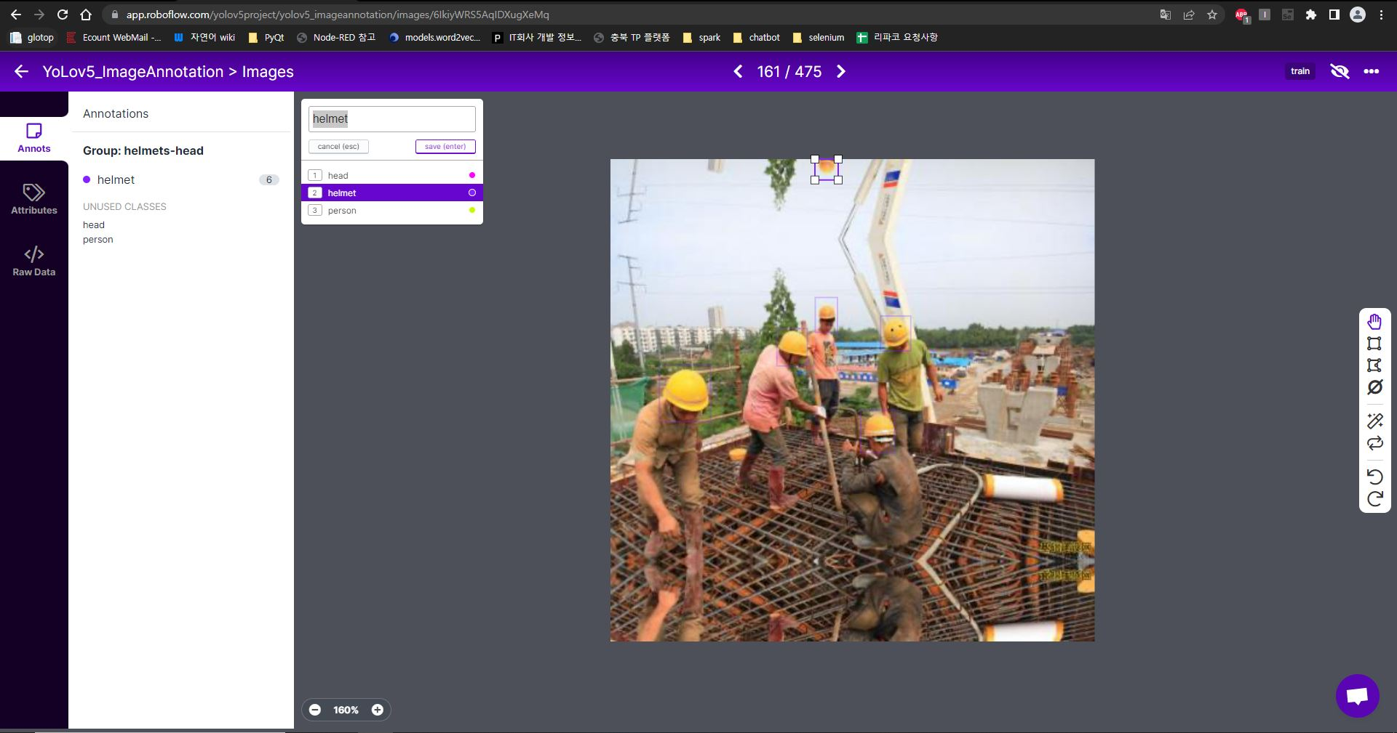
데이터셋 구성
세부일정
Data 추가 및 레이블링
Roboflow 활용
기본 제공 이미지셋에서 잘못 분류되어 있는 데이터 수정
추가 업로드 데이터에 대해서도 동일 작업 가능

Slide 5
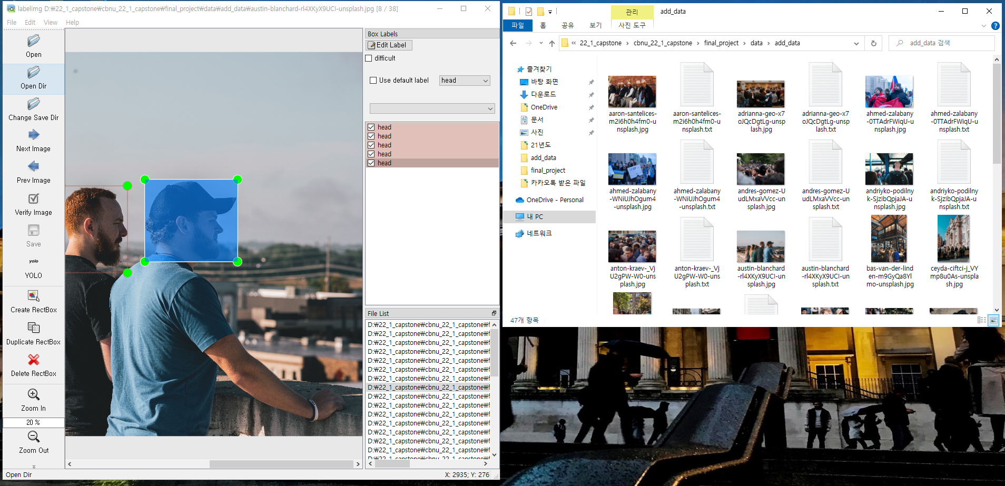
데이터셋 구성
세부일정
Data 추가 및 레이블링
LabelImg tool 활용
Unsplash 무료 이미지 활용
상대적으로 부족한 head image에 대한 데이터 추가

Slide 6
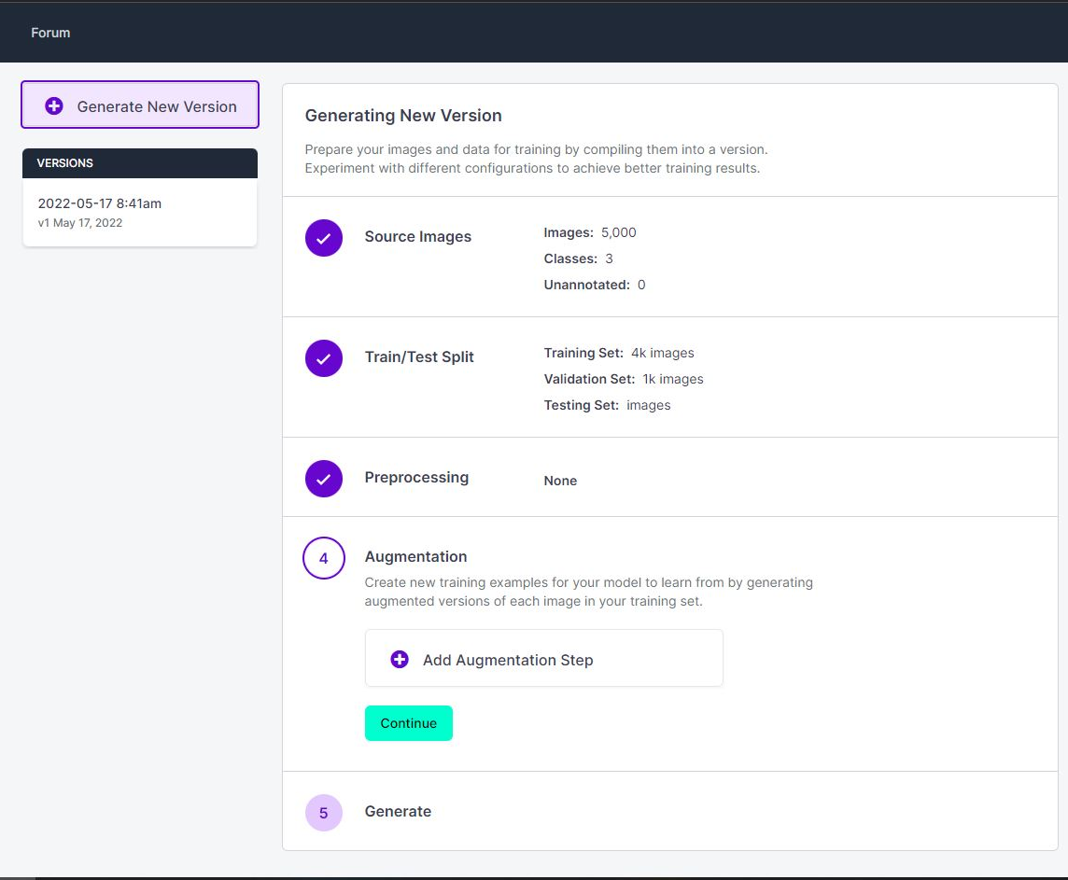
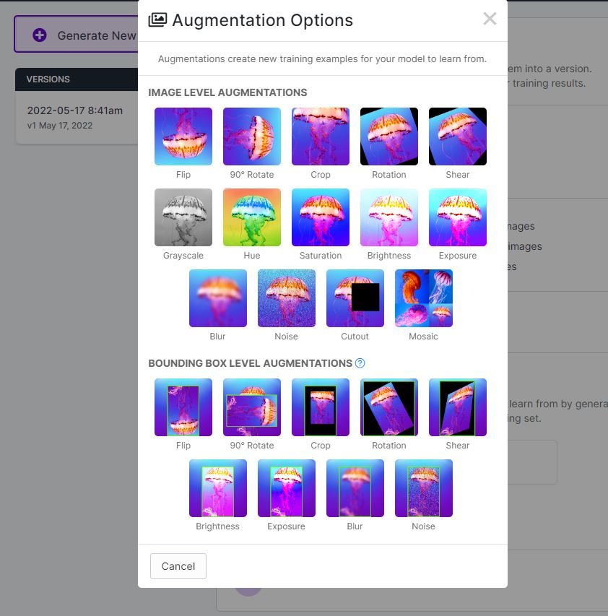
데이터셋 구성
세부일정
Data Augmentation
Roboflow Tool 활용
Flip, GrayScale, 90도 rotation 적용

Slide 7
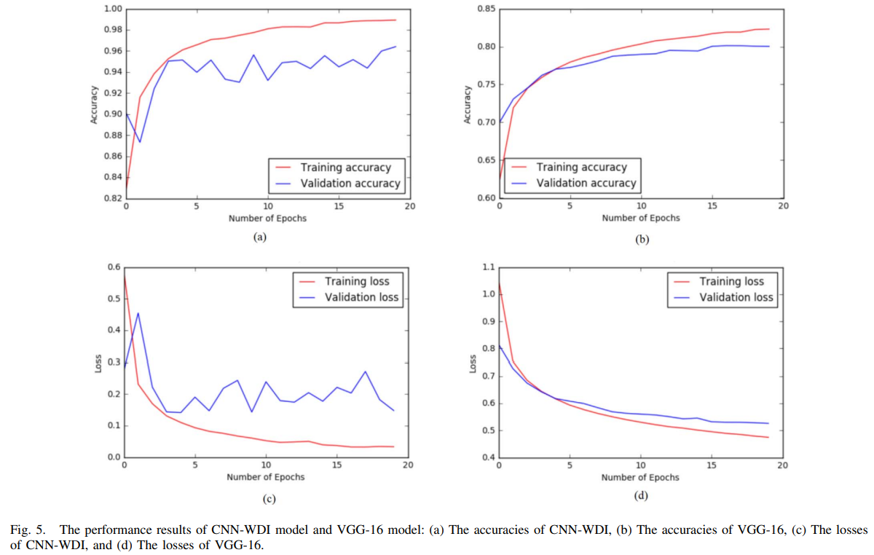
모델 학습
세부일정
딥러닝 학습 환경
- (CoLab) PC 사양, 학습시간 CPU : Intel Xeon CPU E5-2696 v5 @ 4.40GHz RAM : 512GB GPU : NVIDIA GeForce GTX 1080 24GB - (SW) Pytorch, CUDA… - 하이퍼파라미터 : epoch수, 학습률, batch size, optimizer, loss 함수 등 - 학습추이 그래프 등
- 학습 중 알게 된 내용 등 … 학습률/optimzer에 따른 학습추이 비교 등…

Slide 8
모델 학습
세부일정
딥러닝 학습 환경
- (HW) CPU : RAM : GPU : - (SW) Pytorch : 1.11.0 CUDA toolkit : 11.3.1 - 학습 중 추가 설정

Slide 9
모델 학습
세부일정
학습 방법
모델 선정
Epochs, batch size 등… / hyperparameter, learning rate, …
학습 명령어

Slide 10
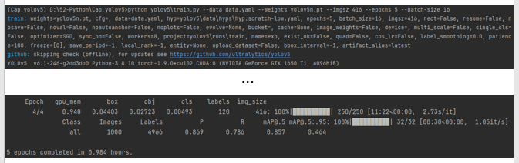
모델 학습
세부일정
학습 출력 결과
재현율, 정밀도, mAP
학습 시간 등…

Slide 11
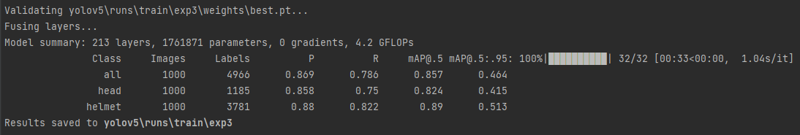
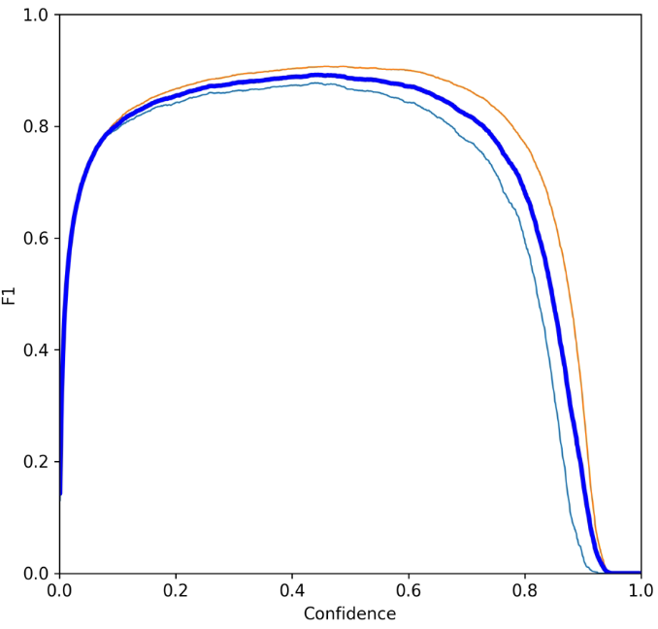
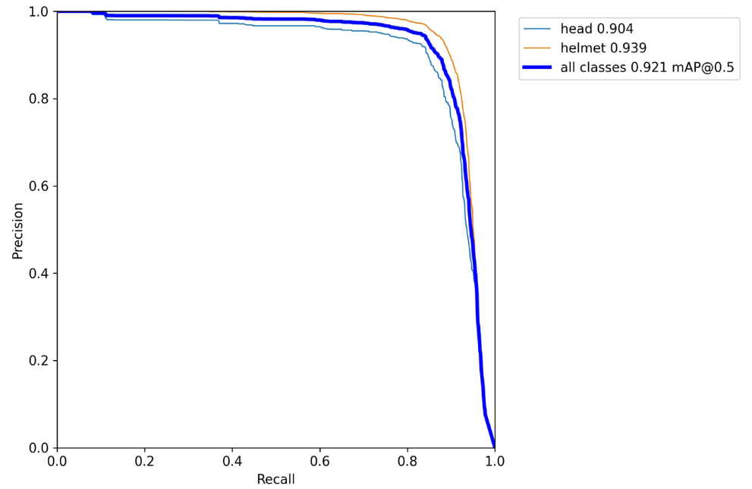

결과 및 토의
세부일정
검증 결과 - Confusion matrix 및 평가지표 - train:val = 8:2 …

Slide 12
결과 및 토의
세부일정
테스트 결과
오분류 사례 및 개선점
제공 받은 테스트 데이터셋에서 발생한 오분류 사례 분석
개선 방향 등

Slide 13
결과 및 토의
세부일정
토의 및 개선점
결과에 대한 고찰 및 미비점
느낀 점 등

Slide 14
감사합니다

